Slide 1
DB история
FILE-CONTROL.
SELECT VSAM-KSDS-FILE ASSIGN IFILE2
ORGANIZATION IS INDEXED
ACCESS MODE IS RANDOM
RECORD KEY IS VSAM-KSDS-RECORD-KEY.
FILE SECTION.
FD VSAM-KSDS-FILE.
01 VSAM-KSDS-RECORD.
05 VSAM-KSDS-RECORD-KEY PIC X(5).
05 VSAM-KSDS-EMP-INFO PIC X(4).
...
START VSAM-KSDS-FILE KEY IS EQUAL TO "00002".
READ VSAM-KSDS-FILE.
//* Z/OS VSAM KSDS file definition example
//SAMPLE JOB(TESTJCL,XXXXXX),CLASS = A,MSGCLASS = C
//STEP1 EXEC PGM = IDCAMS
//SYSPRINT DD SYSOUT = *
//SYSIN DD *
DEFINE CLUSTER (NAME(MY.VSAM.KSDSFILE) -
INDEXED -
KEYS(1 5) -
RECSZ(9 9) -
TRACKS(1,1) -
CISZ(4096) -
FREESPACE(3 3) ) -
DATA (NAME(MY.VSAM.KSDSFILE.DATA)) -
INDEX (NAME(MY.VSAM.KSDSFILE.INDEX)) -
/*
RECORD
KEY
0 | 0 | 0 | 0 | 1 | П | Ё | Т | Р
0 | 0 | 0 | 0 | 2 | В | А | С | Я
0 | 0 | 0 | 0 | 3 | И | В | А | Н

Slide 2
DB настоящее время
SQL
DDL (Data Definition Language)
CREATE
ALTER
DROP
DML (Data Manipulation Language)
SELECT
INSERT
UPDATE
DELETE
DCL (Data Control Language)
GRANT
REVOKE
DENY
TCL (Transaction Control Language)
COMMIT
ROLLBACK
SAVEPOINT
CAP theorem – для распределённых систем
C – consistency
A – Availability
P – Partition Tolerance
Возможно выбрать 2 из 3
NoSQL
KV storage - REDIS
“JSON” DB – MongoDB (CA)
Other – Cassandra (AP)

Slide 3
Основные понятия реляционных баз данных
Таблица (table)
Первичный ключ (primary key) – столбец (или набор столбцов) по которому можно идентифицировать каждую строку в таблице - значение в этом столбце уникально для каждой строки. Часто он «искуственный» - id.
Внешний ключ (foreign key) – столбец, который ссылается на (references) значения другого столба некоей другой таблицы. Как правило так описывается связь между некоторой «дочерней сущностью» и более общей. Например - жилец дома и дом. У каждого жильца есть дом (адрес). Внешний ключ накладывает ограничения - дом может быть пуст, но бывают ли жильцы без дома?
Между таблицами могут быть связи one-to-one, one-to-many, many-to-many. Внешний ключ – пример связи one-to-many.
Ограничение (constraint) – некое условие, обязательное к выполнению. Например уникальность столбца email в таблице пользователей или ограничение длины его логина.
В целом главная цель связей, ограничений и ключей – поддержание целостности и конситентности данных.

Slide 4
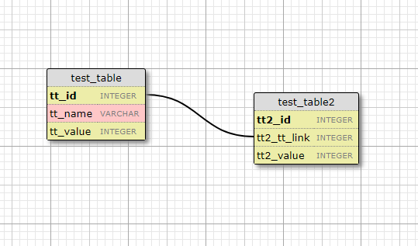
DB настоящее время: простенький пример
CREATE TABLE IF NOT EXISTS test_table (
tt_id SERIAL PRIMARY KEY,
tt_name VARCHAR(255),
tt_value INTEGER
);
CREATE TABLE IF NOT EXISTS test_table2 (
tt2_id SERIAL PRIMARY KEY,
tt2_tt_link INTEGER REFERENCES test_table(tt_id),
tt2_value INTEGER
);
INSERT INTO test_table(tt_name, tt_value) VALUES ('tv1', 1);
INSERT INTO test_table2(tt2_tt_link, tt2_value) VALUES (1, 1);
SELECT tt_name
FROM test_table INNER JOIN test_table2
ON test_table.tt_id = test_table2.tt2_tt_link
WHERE tt2_value IN (1, 2);
DELETE FROM test_table WHERE test_table.tt_id < 10;

Slide 5
DB настоящее время: INDEX
Типы индексов:
B-tree
HASH
Прочие :-)
B-tree index
Нужен, когда столбец участвует в следующих операциях
< <= = >= > и условиях IS NULL, IS NOT NULL, BETWEEN, IN
HASH index
Только для операции простого равенства =
Индексы – мощное средство для ускорения получения и нахождения данных в базе. Однако пользоваться ими необходимо с умом. Индексы могут требовать изрядное количество памяти и замедляют изменние данных в таблице (создание новых строк и обновление старых).

Slide 6
Миграции
Миграция - преобразование схемы данных: - создание новых таблиц или их удаление - изменение существующих (добавление/удаление столбца, нового ограничения) - но иногда также заполнение таблицы данными (например создание пользователя-администратора)
Как правило, появляются (и дополняются) в процессе разработки. Имеют определенный порядок (зависят друг от друга). Применение всех миграций (в правильном порядке) к пустой базе данных должно привести ее к желаемому состоянию.
Необходимы для отслеживания история развития базы данных, ее соответствия желамому состоянию и возможности всегда развернуть нужную базу данных “на новом месте”.

Slide 7
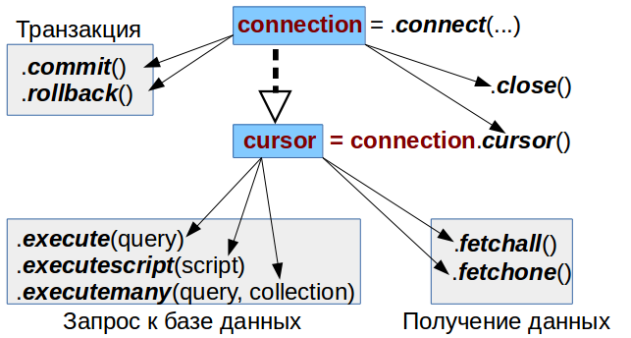
Работа с DB из python
Работа стандартизированна. PEP 249 -- Python Database API Specification v2.0
есть реализация для большого к-ва DB

Slide 8
Работа с DB из python: простой пример
CREATE TABLE test_table1 (
id SERIAL PRIMARY KEY,
name VARCHAR(255) NOT NULL
);
import psycopg2
conn = psycopg2.connect(host='localhost', user='root', password='root', dbname='homework')
cursor = conn.cursor()
cursor.execute('SELECT * FROM test_table1')
results = cursor.fetchall()
conn.close()

Slide 9
Работа с DB из python: пример сложнее
CREATE TABLE test_table1 (
id SERIAL PRIMARY KEY,
name VARCHAR(255) NOT NULL
);
with psycopg2.connect(host='localhost', user='root', password='root', dbname='homework') as conn:
cursor = conn.cursor()
cursor.execute('SELECT id, name FROM test_table1 WHERE id >= %s', ('500'))
result = cursor.fetchall()
names = [
('John', ),
('Ivan', ),
('Jean', ),
]
cursor.executemany('INSERT INTO test_table1(name) VALUES (%s);', names)

